Slide 1
神経衰弱で村を救う

Slide 2
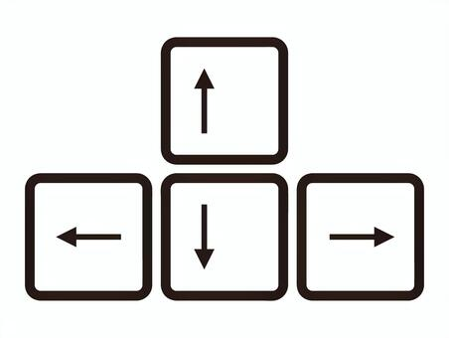


操作方法
移動 矢印キー
バトルシーン 左クリック
進む Zキー

Slide 3
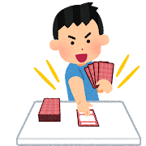

神経衰弱(バトルシーン)
戦闘が神経衰弱
スキルを使える(めくる枚数を増やせる etc)
単純で見やすい戦闘画面
※LIFE要素
NPCに神経衰弱で勝つことで体力上限を増やすことができる
８
10

Slide 4
ストーリー的な？
神経衰弱がすべての世界
山で暴れてるボスを倒すために一人の子が立ち向かう
強くなるために村で鍛えてもらう

Slide 5

目標
増やした体力でボスに挑む！！

Slide 6
